Slide 1
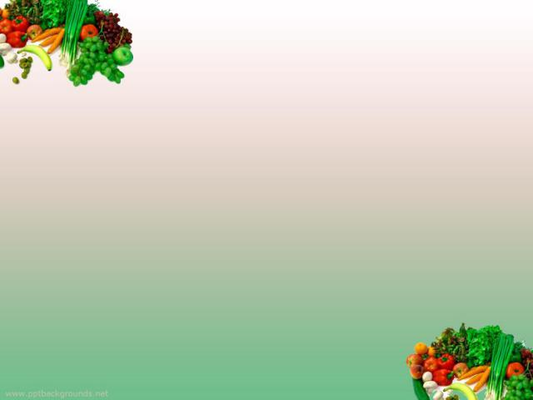
TRƯỜNG MẦM NON HOA SỮA
Khám phá : Đôi mắt
Đối tượng: 4- 5 tuổi
Giáo viên: Bích Lan

Slide 2
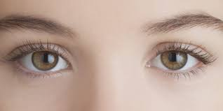
Đôi mắt

Slide 3
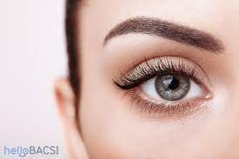
lông mày
mí trên
lông mi
mí dưới

Slide 4
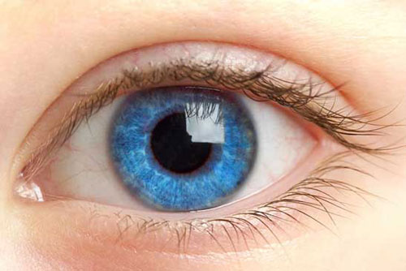
mống mắt
đồng tử
Kết mạc
góc mắt trong
góc mắt ngoài

Slide 5
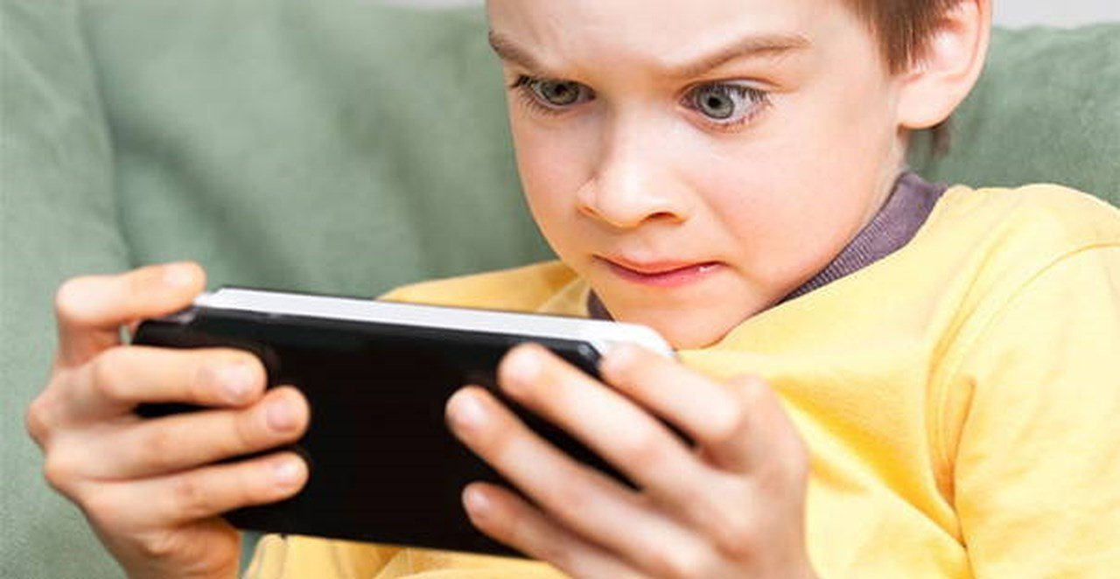

Slide 6
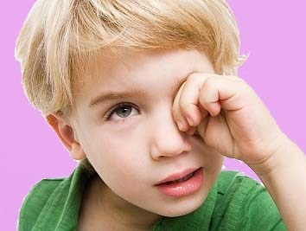

Slide 7
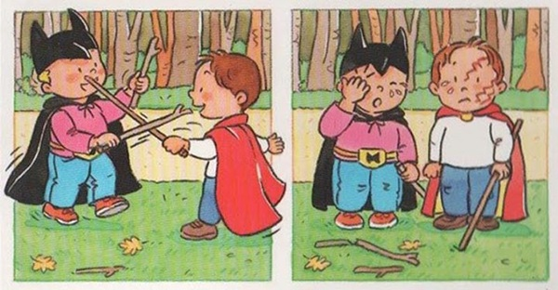
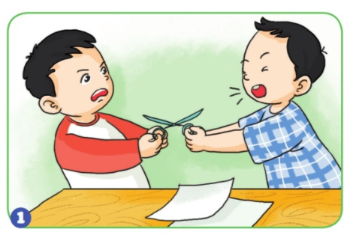
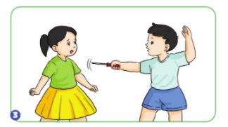

Slide 8
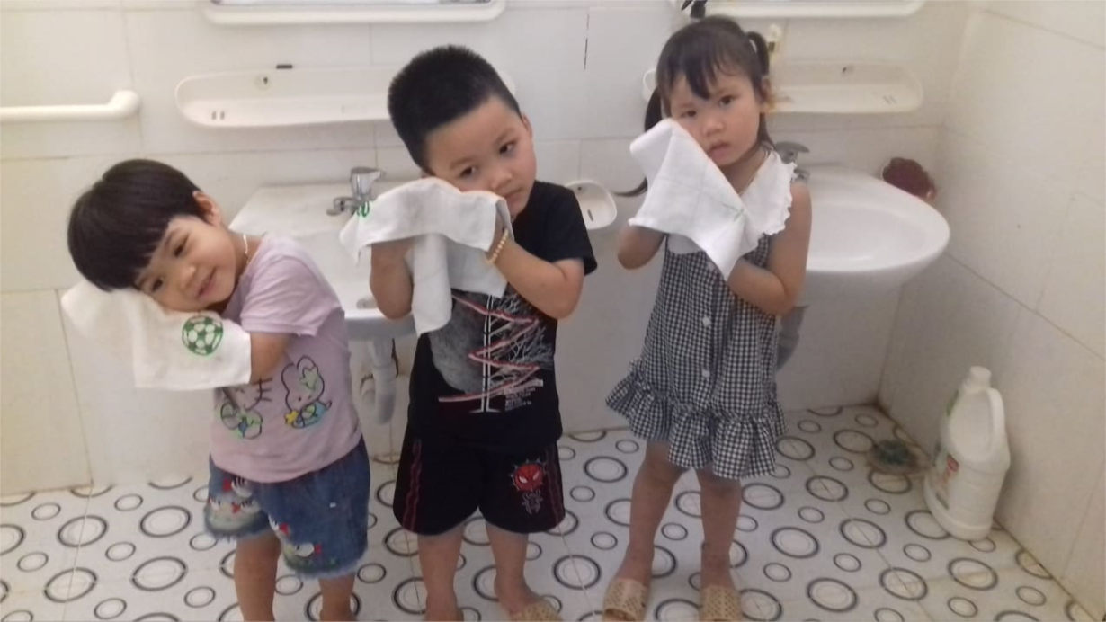

Slide 9
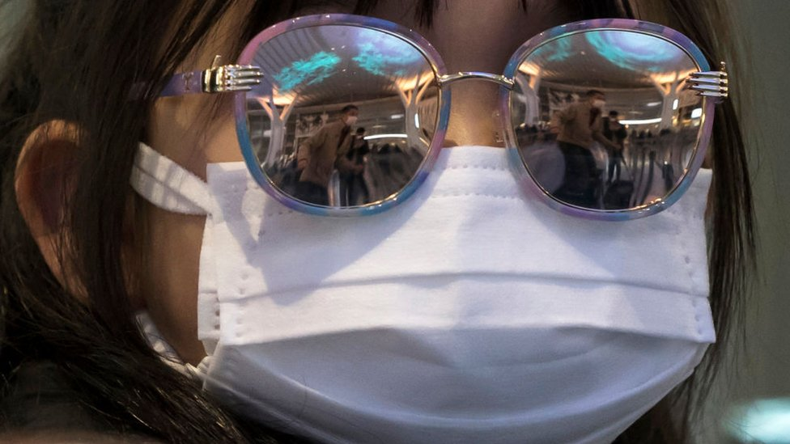

Slide 10



Chào tạm biệt các con!

